Slide 1


JTCC - យុទ្ធសាស្រ្តឆ្លើយតបដើម្បីការពារកុមារពីការធ្វើអាជីវកម្មក្នុងប្រទេសវៀតណាម
Ministry of Public Security
ភ្នាក់ងារសហព័ន្ធ Marie Andersson
មន្រ្តីទំនាក់ទំនងវៀតណាម
នគរបាលសហព័ន្ធអូស្រ្តាលី

Slide 2

ប្រវត្តិ - សូចនាករណ៍PROFILE - INDICATORS
Ministry of Public Security
ការធ្វើដំណើររបស់ជនល្មើស
ការស្នាក់នៅក្នុងសណ្ឋាគារបង់លុយ
មិនមែនស្រុកអ្នកទេសចរណ៍
អ្នកស្នាក់នៅយូរ
អ្នកដំណើរដែលវិត្រឡប់
ព្រំដែនទឹកដីអាជីវកម្ម
Notes:
2

Slide 3

មជ្ឈមណ្ឌលឧក្រឹដ្ឋកម្មឆ្លងដែនរួមគ្នា វៀតណាម-អូស្រ្តាលី
(JTCC)

Slide 4
ក្រសួងសន្តិសុខសាធារណៈ
ការិយាល័យភ្នាក់ងារស៊ើបអង្កេត
នាយកភ្នាក់ងារស៊ើបអង្កេត
នាយករង ភ្នាក់ងារស៊ើបអង្កេត
មន្ទីរសហប្រតិបត្តិការអន្តរជាតិ
មាន៧​មន្ទីរ
ប្រធានមន្ទីរ និងអនុប្រធានក្រុម​នៃ JTCC
JTCC
M.A.R
Interpol
Cyber
ប្រឆាំង Narcotics
ភ្នាក់ងារស៊ើបអង្កេត
អន្តោប្រវេសន៍
សេដ្ឋកិច្ច
បទបញ្ជារសង្គមទាក់ទងបទល្មើស

Slide 5
យុទ្ធសាស្រ្តប្រតិបត្តិការ
Ministry of Public Security
AFP/MPS
គយនិងអន្តោប្រវេសន៍វៀតណាម
ឧស្សាហកម្មទេសចរណ៍-បុគ្គលិកភ្នាក់ងារទេសចរណ៍សណ្ឋាគារ
អង្គការមិនមែន រដ្ឋាភិបាល
គយនិងអន្តោប្រវេសន៍អូស្រ្តាលី
ដៃគូរតំបន់
Notes:
5

Slide 6
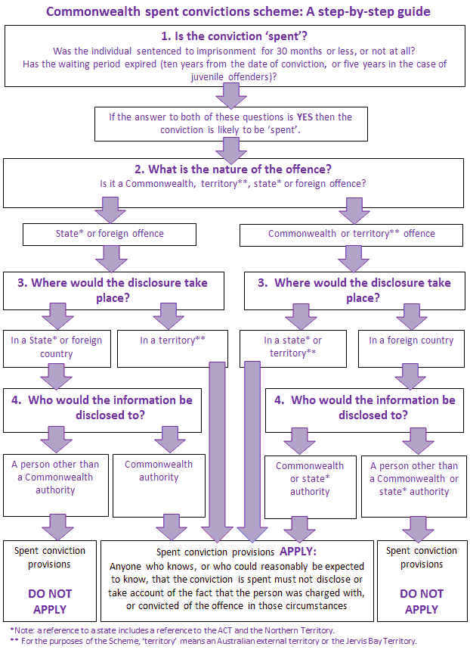


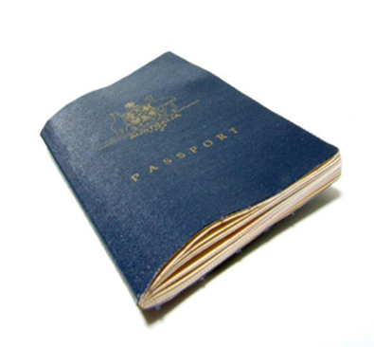
អជ្ឈុប្បាតជនអូស្រ្តាលីទៅវៀតណាម
ស្ថានភាពបច្ចុប្បន្ន
Ministry of Public Security
ជនជាតិអូស្រ្តាលី
បានចោទប្រកាន់ពីបទល្មើសផ្លូវភេទលើកុមារ
ការចុះបញ្ជិកាការពារកុមារ
ការលប់ចោលលិខិតឆ្លងដែនCANCELLED PASSPORT
Notes:
6
Child Protection Operations
Unclassified

Slide 7
ស្ថិតិ
Ministry of Public Security
Notes:
7

